Slide 1

Anleitung und Vorlage
für einfache DIN-A5 Schilder zum selber Ausdrucken für den HV-Bereich
DIN-A5 Blatt einfach in einen
Acryl-L-Aufsteller stecken und
Kunden aktiv ansprechen.

Slide 2



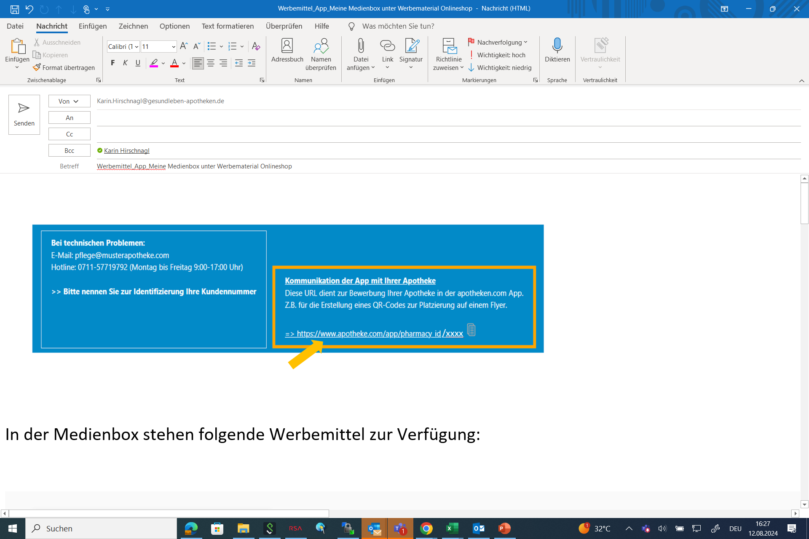

Jetzt App downloaden und E-Rezept per Gesundheitskarte zu uns schicken
DEINE APPOTHEKE
ÜBERALL DABEI
URL-Pfad aus Ihrem Onlineshop-Backend rechts oben kopieren und QR Code über einen QR Code Generator online generieren lassen. Den fertigen QR-Code per
PNG-Download als Bild-Datei speichern.
Hier einsetzen, fertig!
Jetzt im App Store und Google Play erhältlich
Hier QR-Code
einfügen
App Store / Google Play:
apotheke.com
Jetzt die Vorlage anpassen
Jetzt die Vorlage anpassen
Logo Apotheke oder
Apotheken-Name + Ort
Logo Apotheke oder
Apotheken-Name + Ort

Slide 3

Jetzt App downloaden und E-Rezept per Gesundheitskarte zu uns schicken
Jetzt App downloaden und E-Rezept per Gesundheitskarte zu uns schicken
DEINE APPOTHEKE
ÜBERALL DABEI
DEINE APPOTHEKE
ÜBERALL DABEI
Jetzt im App Store und Google Play erhältlich
Jetzt im App Store und Google Play erhältlich
Beispiel 1
Beispiel 1
App Store / Google Play:
apotheke.com
App Store / Google Play:
apotheke.com

Slide 4
Jetzt App downloaden und E-Rezept per Gesundheitskarte zu uns schicken
Jetzt App downloaden und E-Rezept per Gesundheitskarte zu uns schicken
DEINE APPOTHEKE
ÜBERALL DABEI
DEINE APPOTHEKE
ÜBERALL DABEI
Jetzt im App Store und Google Play erhältlich
Jetzt im App Store und Google Play erhältlich
App Store / Google Play:
apotheke.com
App Store / Google Play:
apotheke.com

